Slide 1

Algunas claves
Materiales elaborados desde la “Fraternidad de Santo Nombre.” Pilar de Mambré
Ejercicios de contemplación. Franz Jalics
Tiempo 4 : la contemplación y el vaciarse
Practica contemplativa: Las manos (segunda parte)

Slide 2
11
Estoy muy cansado, algo no funciona…
Estás atrapado en tu afán de lograr algo
No venimos aquí para tener nada,
sino para enfrentarnos a Dios sin expectativas de ningún tipo.

Slide 3
12
Siento culpa por estar sin hacer nada mientras hay tanta injusticia en el mundo
Durante la meditación esos sentimientos son solo distracciones, impedimentos para llegar a tu centro.

Slide 4
12’
Mientras te encuentres meditando, contempla todo lo que suceda afuera como distracción.
Tu unión con Dios constituye una condición previa muy importante para el auténtico amor al prójimo

Slide 5
La contemplación es la mejor escuela para el trato con tus semejantes: aprendes a escuchar y a estar presente para los demás.

Slide 6
13
No me siento del todo sincero al ofrendar mi tiempo a Dios
Es suficiente que renueves tu compromiso,
aun sabiendo que no lo vives en su totalidad.

Slide 7
Al menos a nivel de compromiso, tratamos de darle efectivamente a Dios el primer lugar y poner en sus manos nuestros intereses.

Slide 8
14
Es como si estuviera sentado delante de una puerta cerrada, con la esperanza de que se abra…
Renuncia a que se abra la puerta. Nada debe abrirse.
Vuelve tu atención sobre la impaciencia que hay en ti.
Todo está aquí. Todo está dado en el presente.

Slide 9
15
Sigo abrumada por mis preocupaciones
Cambia de dirección.
Aléjate de ti misma y de tu mundo de problemas
Oriéntate interiormente hacia el presente, hacia tus manos

Slide 10
Entrégate por entero… paulatinamente tus intereses y tu atención se verán atraídos por la percepción.

Slide 11
16
No encuentro el camino hacia mis sentimientos
Deseas alcanzar algo. Renuncia a ello.
Ofrenda tu tiempo a Dios sin esperar retribución.
Repara en tus manos, “escucha”
lo que proviene de ellas, del presente, de Dios…
De allí no viene el afán de rendimiento…

Slide 12
16’
Deja fluir tus sentimientos libremente
Deja que tus sentimientos se manifiesten, sin tacharlos de buenos y malos. Deja que sea lo que es.
Entonces desaparecerá tu bloqueo, se derrumbará esa “pared” que tú misma te has puesto delante.

Slide 13
17
Oro con los salmos y la Escritura
Está muy bien. Dios nos transmite su mensaje a través de las Sagradas Escrituras.
La contemplación
no es un rival de la Palabra, sino la continuación.
La Palabra Viva de Dios es la realidad misma.
Su lenguaje es el existir, el estar-allí, eres tú misma.

Slide 14
17’
Si penetramos nuestra propia realidad, nos encontramos con Él en forma mucho más directa que por medio del texto Bíblico.
.
Si alguien puede ser introducido en la contemplación, es porque ya abriga la Palabra Escrita dentro de su corazón.

Slide 15
17’’
Los sentimientos religiosos son cambiantes por naturaleza. Son religiosos, pero no son más que sentimientos.
La contemplación es más profunda:
pretende llevarnos a nivel del ser.

Slide 16
Cada vez se experimenta más la total impotencia.
Nos ocupamos de Dios y confiamos en que Él cuidará de nosotros y de nuestros sentimientos.

Slide 17
18
Me doy cuenta de mi distracción… pero tardó mucho en volver a la percepción de mis manos
Es como si la meditación no me interesase
Lo quieres con la cabeza,
pero tu corazón está en otra parte.

Slide 18
18’
La meditación está atada a la posibilidad de descartar.
Mientras tu corazón esté adherido a algo que no es esencial…
Lo esencial no puede captar tu atención.
Hecha fuera esa otra cosa.

Slide 19
19
Me resulta fácil meditar en la naturaleza
Me recreo y, a la vez, estoy mucho más presente.
La naturaleza es una gran maestra de la contemplación. Pero en la naturaleza hay muchas distracciones
En tu rincón de meditación estás más en el desierto.
Es un camino más directo para lograr el recogimiento.

Slide 20
20
El aburrimiento en la meditación es un claro indicio de que no se está en la percepción.
La percepción confiere interés al presente.
El presente se vuelve vivo y cautivante,
y el tiempo pasa volando.

Slide 21
El Reino de Dios está dentro de nosotros.
Está dentro de ti, en tu presente, en la realidad que te rodea.
En él vivimos, nos movemos, somos.
Nos habla en nuestro interior.

Slide 23
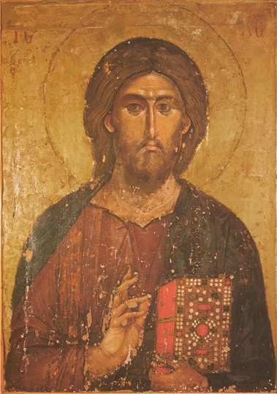
“El Santo Nombre”

